Slide 1
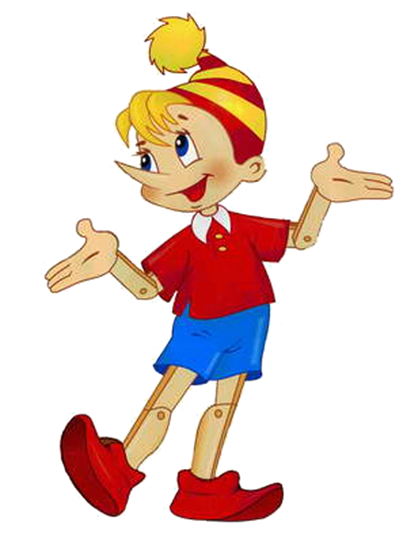
Игра «Узнай сказку»
Автор: учитель начальных классов
ГУО «Средняя школа №45 г. Могилева»
Лазовская Оксана Александровна

Slide 2
Чтобы сложить всю картинку, необходимо ответить на вопросы, за каждый правильный ответ
получить недостающий фрагмент. Собери все части и сложи картинку.
НАЧАТЬ ИГРУ

Slide 3
крутить
ПЕРЕЙТИ
К ВОПРОСУ

Slide 4
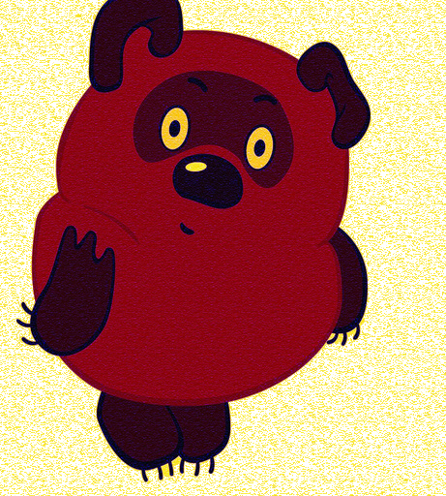
крутить
ПЕРЕЙТИ
К ВОПРОСУ

Slide 5
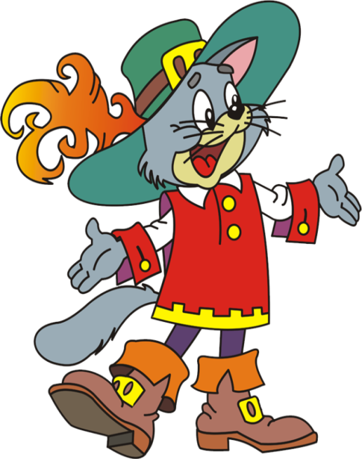
крутить
ПЕРЕЙТИ
К ВОПРОСУ

Slide 6
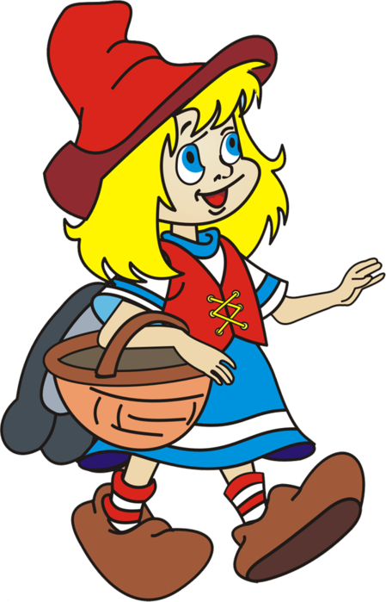
крутить
ПЕРЕЙТИ
К ВОПРОСУ

Slide 7
крутить
ПЕРЕЙТИ
К ВОПРОСУ

Slide 8
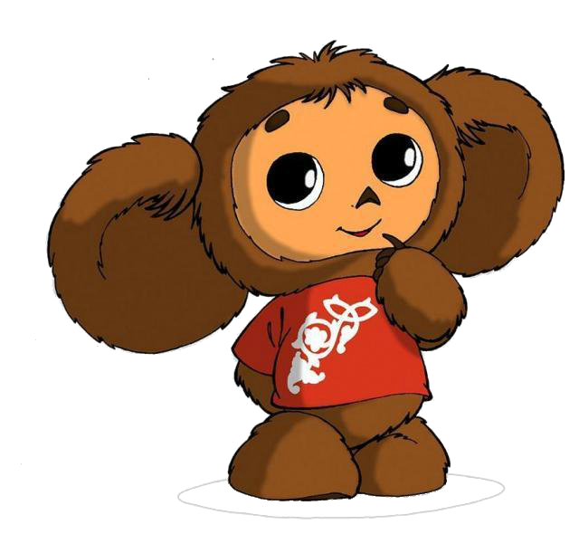
крутить
ПЕРЕЙТИ
К ВОПРОСУ

Slide 9
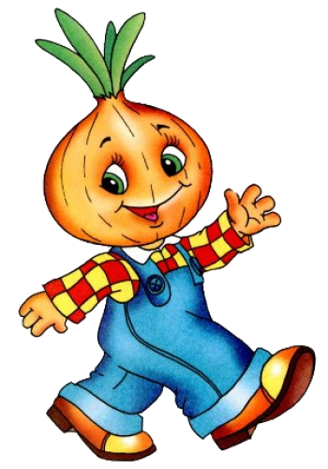
крутить
ПЕРЕЙТИ
К ВОПРОСУ

Slide 10
крутить
ПЕРЕЙТИ
К ВОПРОСУ

Slide 11
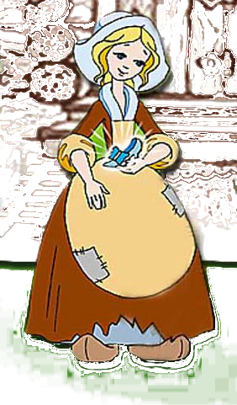
В какой сказке мачеха и сёстры главной героини плохо с ней обращались, заставляли работать и днём, и ночью?
Золушка
Снегурочка
Принцесса на горошине
Царевна-лягушка

Slide 13
Далее

Slide 14
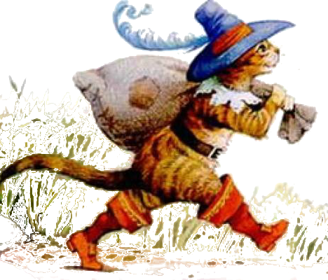
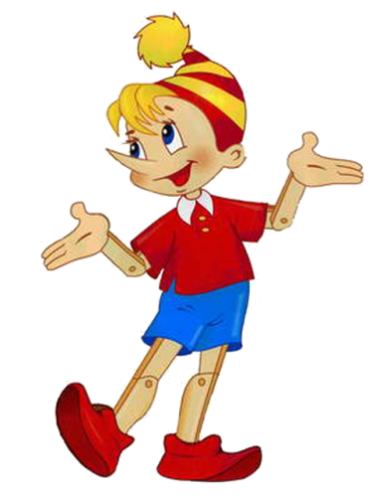
Как называется сказка, в которой злой дядька с бородой держал детей-кукол взаперти и заставлял каждый день выступать в театре?
Колобок
Кот в сапогах
Мальчик-с-пальчик
Приключения Буратино

Slide 16
Далее

Slide 17
В какой сказке мама отправила свою маленькую дочь одну через лес, в гости к бабушке?
Русалочка
Дюймовочка
Красная Шапочка
Щелкунчик

Slide 19
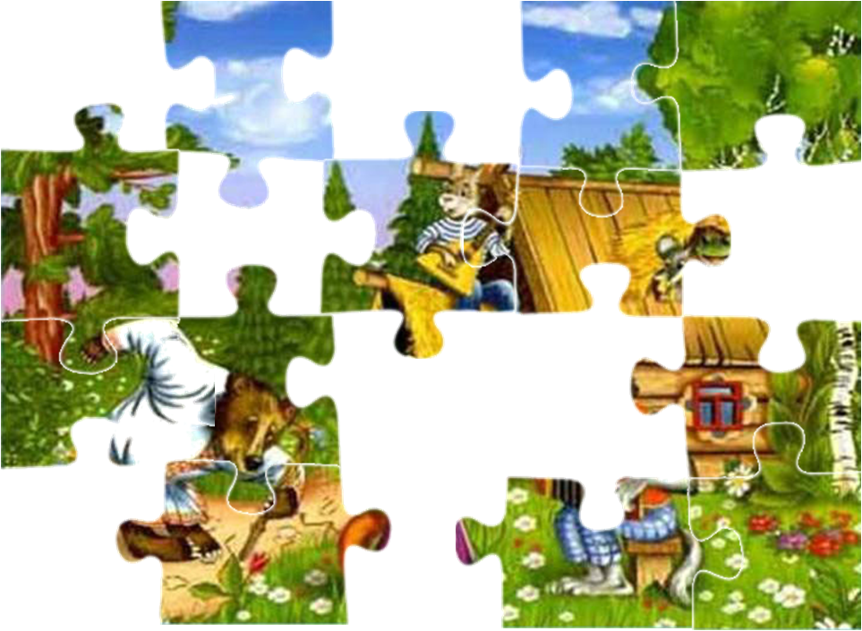
Далее

Slide 20
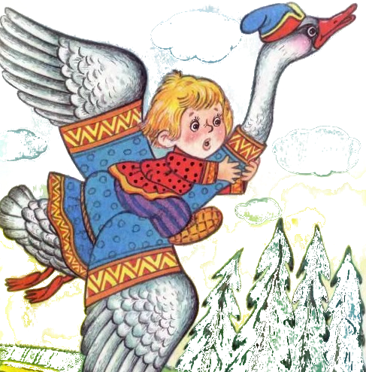
Отгадайте сказку, в которой птицы по приказу Бабы Яги похитили мальчика, когда родителей не было дома?
Заячья избушка
Федорино горе
Гуси-лебеди
Иван Царевич и Серый волк

Slide 22
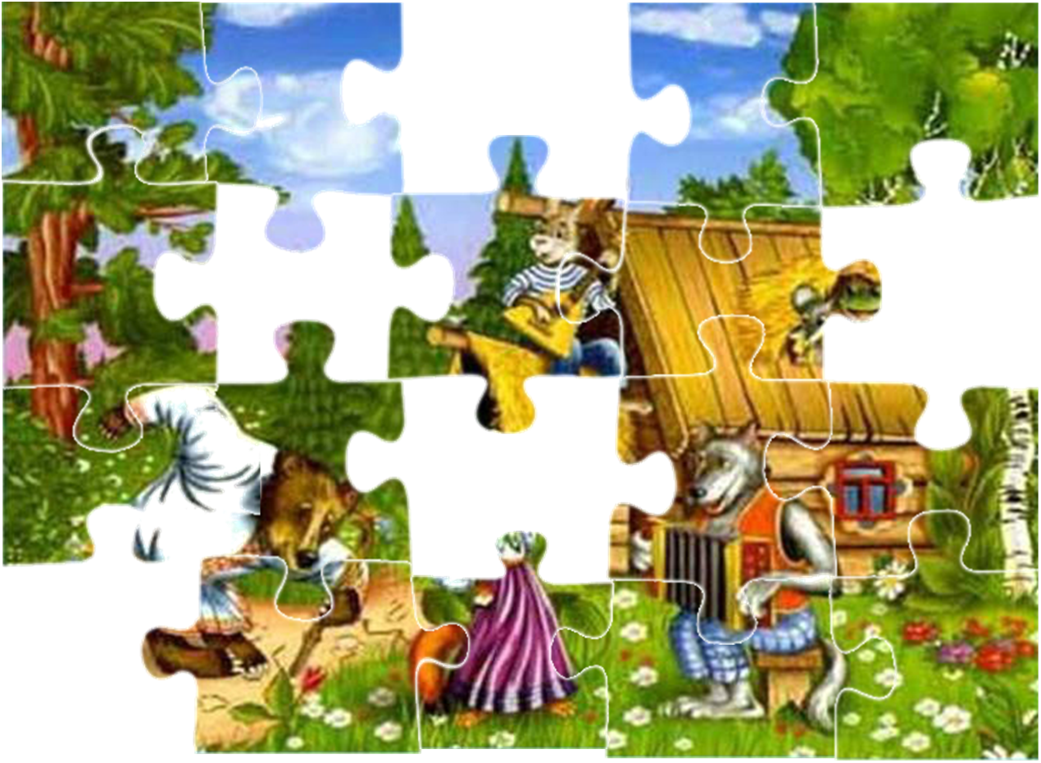
Далее

Slide 23
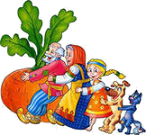
В какой сказке медведь держал у себя дома маленькую девочку и не отпускал домой к бабушке и дедушке?
Заяц и петух
Три медведя
Репка
Маша и медведь

Slide 25
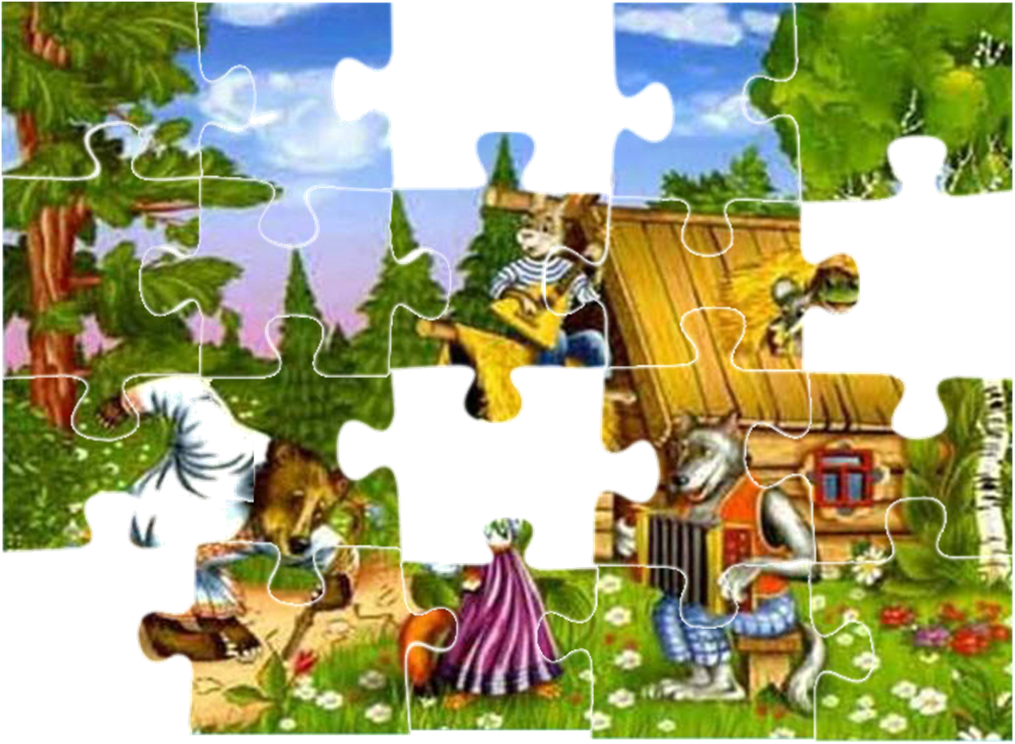
Далее

Slide 26
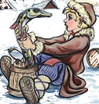
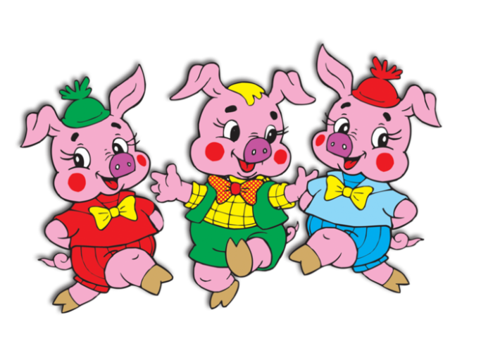
Как называется сказка, в которой мачеха отправила девочку одну в лес зимой за подснежниками?
Белоснежка и 7 гномов
12 месяцев
Три поросенка
По щучьему веленью

Slide 28
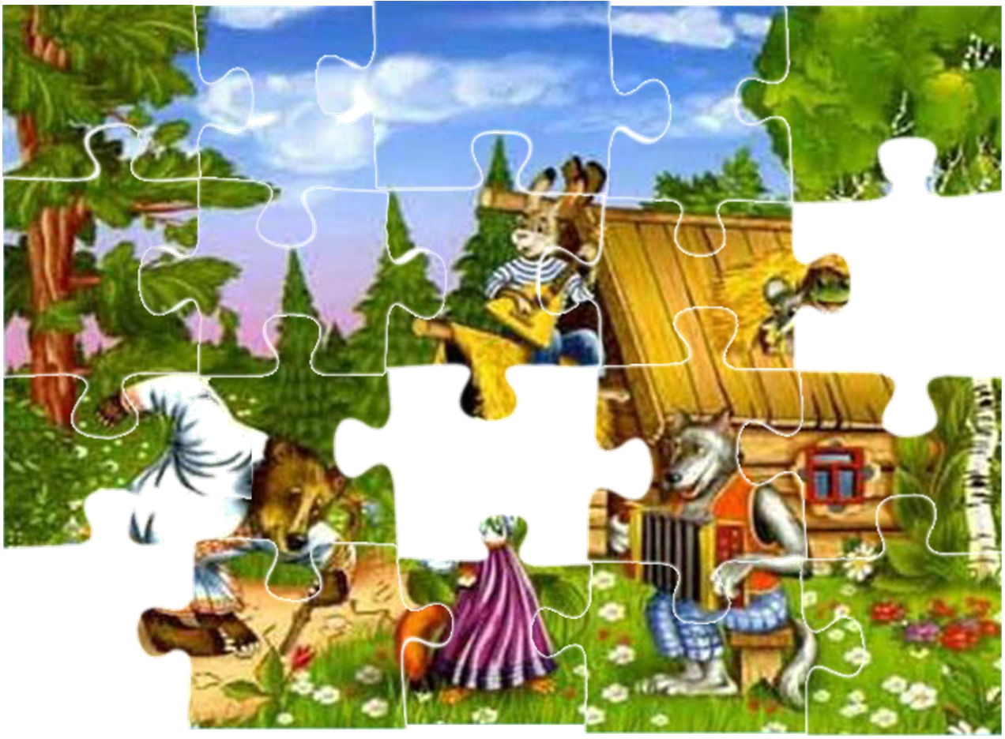
Далее

Slide 29
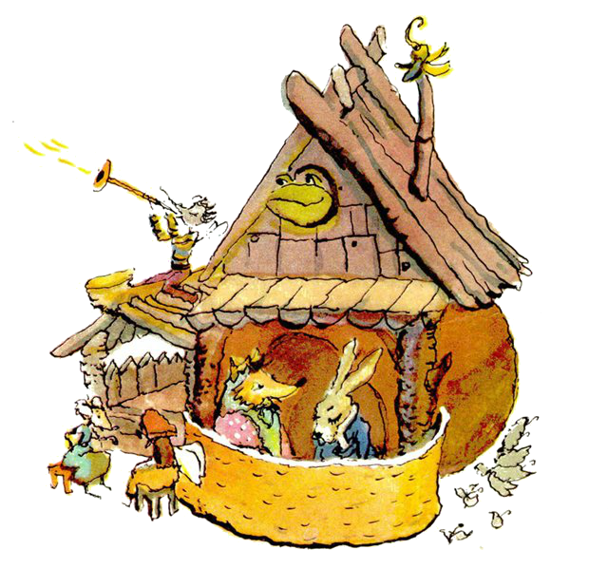
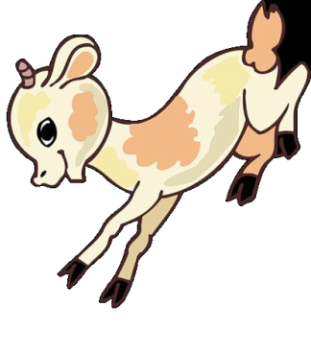
В какой сказке мама оставила своих детей-козлят дома одних и надолго ушла?
Зимовье зверей
Лиса и волк
Волк и семеро козлят
Теремок

Slide 31
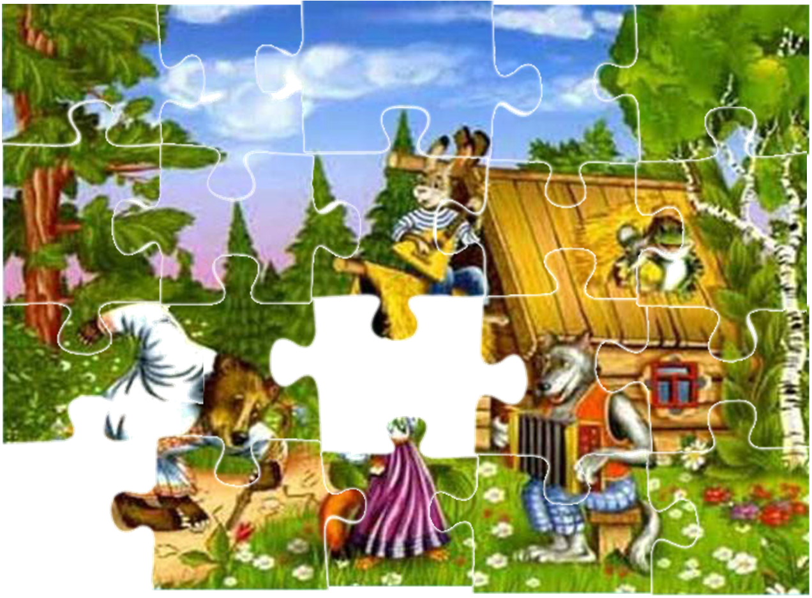
Далее

Slide 32
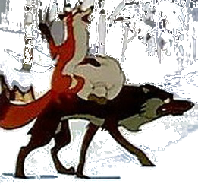
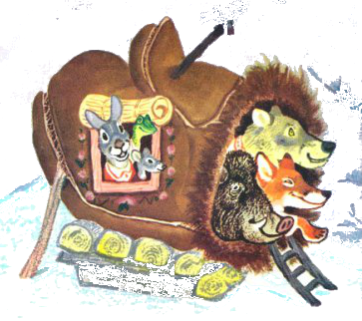
В какой известной сказке волк издевался над героями-поросятами и разрушал их домики?
Зимовье зверей
Волк и лиса
Рукавичка
Три поросенка

Slide 34
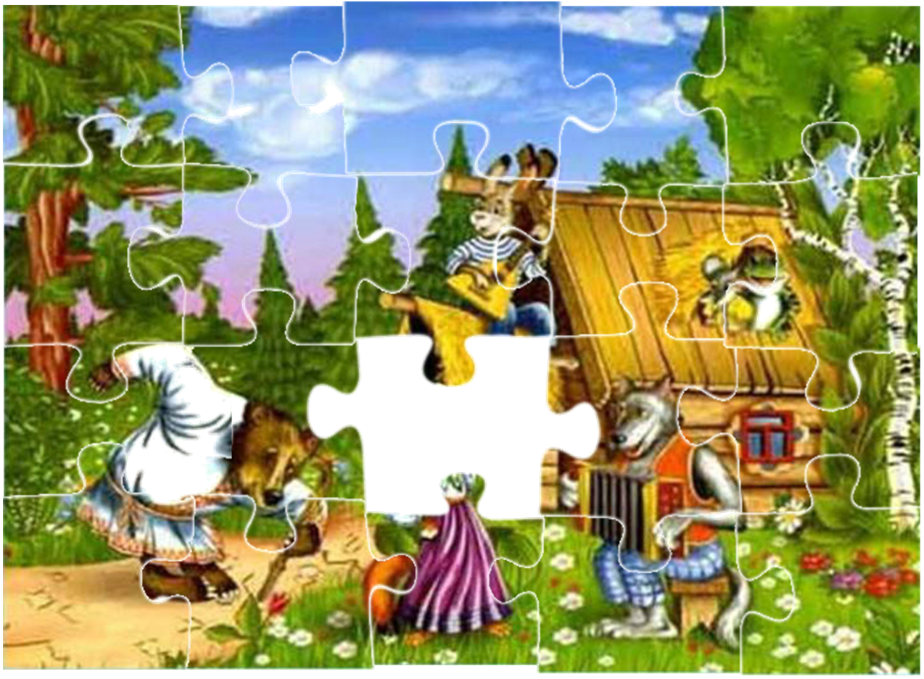
Далее

Slide 36
МОЛОДЕЦ!
ВЫХОД

Slide 37
Использованные источники:
https://yandex.by/images/search?text=%D0%BA%D0%B0%D1%80%D1%82%D0%B8%D0%BD%D0%BA%D0%B8%20%D0%B8%D0%B7%20%D1%81%D0%BA%D0%B0%D0%B7%D0%BE%D0%BA
https://yandex.by/images/search?pos=7&img_url=https%3A%2F%2Fopenclipart.org%2Fimage%2F2400px%2Fsvg_to_png%2F15212%2Fmystica-Arrow-set-Ha
https://yandex.by/images/search?pos=7&img_url=https%3A%2F%2Fmissivesbymichelle.files.wordpress.com%2F2014%2F07%2Fblank-puzzle.png&text=%D0%BF%D0%B0%D0%B7%D0%BB%D1%8B%20%D1%84%D0%BE%D1%80%D0%BC%D0%B0%20%D0%B4%D0%B5%D1%82%D0%B0%D0%BB%D0%B5%D0%B9&rpt=simage

